Slide 1
Finanzas en la Ingeniería
Alejandra Pastén
2021

Slide 2
Finanzas en la Ingeniería
Evaluación Final.
60 % Exámenes (Intermedio y Final)
20 % Cuestionarios diarios
20% Tareas
0.5 de punto sobre calificación final, según proyecto de responsabilidad social. Este semestre ecológico.

Slide 3
Un poco de historia
Decisiones Financieras
Sistema Financiero
Definiciones
Formas de Organización
Objetivos
Cuentas T
Contabilidad
Pólizas
Estados Financieros
Capitalización
Valor Presente y descuento
El valor del dinero en el tiempo
Anualidades
Inflación
Finanzas en la Ingeniería
Deuda pública y privada
Renta variable
Valuación de Activos
Renta fija
Derivados Plain Vanilla
Rendimiento
Administración de Riesgo.
Cobertura
Identificación de Riesgos
Cobertura y Arbitraje
Portafolio de Inversión
VaR
Análisis de Proyectos de Inversión
Evaluación de proyectos
Fusiones y adquisiciones
Toma de decisiones

Slide 4
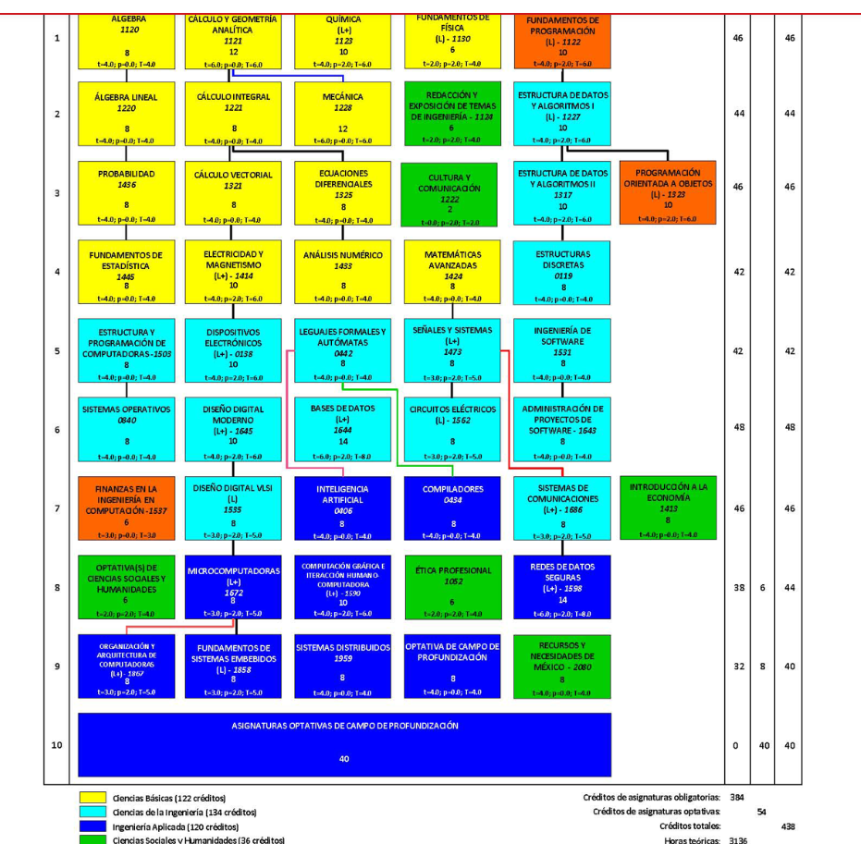
Temario Plan de Estudios 2016
7 mo
semestre

Slide 5
Finanzas en la Ingeniería.
Finanzas. Rama de la economía que estudia la forma de administrar recursos escasos que se asignan a través del tiempo. Estudia los mercados de dinero y capitales, las instituciones, los participantes y las reglas que rigen las relaciones entre estos.
Sistema Financiero. Es el conjunto de mercados y otras instituciones mediante el cual se realizan las transacciones financieras y el intercambio de activos y riesgos. Incluye mercados de acciones, bonos y otros instrumentos financieros, incluye también intermediarios financieros, empresas de servicios financieros, calificadoras y entidades reguladoras.
Activo. Cualquier cosa que tenga un valor económico.
Socialismo
Medios de producción que pertenecen a la comunidad.
Administración económica y producción.
Centralizados en el gobierno.
El estado interviene permanentemente las actividades económicas, sociales y de distribución de bienes en el afán de buscar equidad.
Se opone a las desigualdades sociales.
Busca eliminar la explotación del hombre por el hombre.
Todos según su capacidad, a todos según sus necesidades
Capitalismo
Los medios de producción son privados
La actividad económica se rige por la iteración entre compradores y vendedores
Tanto propietarios como trabajadores son libres. Buscan maximizar su bienestar
Los consumidores son libres de gastar en lo que mejor les parezca
El control del sector privado por el gobierno es mínimo
Viven en democracia y derechos humanos
La distribución, la producción y los precios de los bienes y servicios son determinados por el libre mercado, la oferta y la demanda entre productores y consumidores.
Crecimiento económico.

Slide 6
El Sistema Financiero
Comprende mercados, intermediarios, empresas de servicios donde el objetivo es llevar a cabo las decisiones financieras de individuos, empresas y gobiernos. Los mercados pueden estar plenamente establecidos(BMV, BIVA) o pueden ser extrabursátiles(OTC). Los intermediarios financieros proporcionan servicios y productos financieros (bancos, casas de bolsa, seguros)
En los mercados financieros, los flujos de fondos van de las entidades que tienen superávit a las que tienen déficit. Una entidad es superavitaria si tiene excedentes, mientras que una es deficitaria cuando requiere recibir fondos.
Mercados
Entidades con Superávit
Entidades con Déficit
Intermediarios
Cuando los fondos fluyen de las entidades superavitarias a las entidades deficitarias a través de un intermediario como un banco, el riesgo y la liquidez se reparten. El riesgo de los préstamos los absorben los accionistas del banco o una entidad gubernamental que respalda los depósitos.

Slide 7
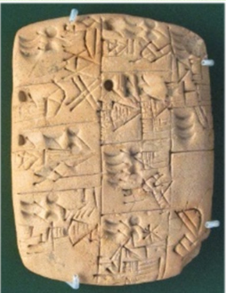
EL DINERO. El valor del dinero depende de lo que los demás estén dispuestos a dar por él. El dinero es confianza, confianza en que alguien nos pagará, en el banco central que lo emite y en el banco comercial que respalda el cheque. El dinero no es metal, sino confianza escrita, y no importa dónde está escrita, papel, madera, metal, etc.
PRESTAMO. Promesa de pago de una cantidad de nuestro salario futuro, es decir de nuestras horas de trabajo cuando las hayamos trabajado y cobrado. O bien, parte de la ganancia si es un empresario quien solicita apoyo para su empresa. La cantidad incluirá intereses.
Tablilla escrita que indica la cantidad diaria de cerveza de los trabajadores

Slide 8
PRINCIPALES FUNCIONES DEL SISTEMA FINANCIERO
El sistema financiero proporciona:
Medios para transferir recursos a través del tiempo, entre entidades (países, empresas, individuos)
Mecanismos para administrar el riesgo
Elementos de compensación y liquidación de pagos. Facilita el comercio
Esquemas para la concentración de recursos y la subdivisión de la propiedad en diversas empresas
Información de precios con los que facilita la toma de decisiones descentralizada
Procedimientos para manejar los incentivos que se generan cuando una de las parte de una transacción cuenta con información que la otra parte no.
Dinero: Cualquier bien ampliamente aceptado que sirve de medio de pago y como medida y reserva de valor. Permite realizar transacciones entre entidades.

Slide 9
Ejercicio de Clase
Completa las oraciones con las palabras correctas 1. Usted vive en una población de 2 millones de habitantes, tiene un trabajo fijo que le da un ingreso de 12,000.00 MXN al mes en el grupo financiero local. La principal actividad económica de la localidad es generada por una empresa que manufactura automóviles. Si 100,000 personas pierden el trabajo(directos e indirectos) al mismo tiempo en su localidad debido a que la empresa manufacturera se va a la quiebra pero usted mantiene el empleo, le afecta(si/no) _______SI________ debido a que en la empresa donde usted trabaja los impagos____aumentan___ el índice de capital requerido __aumenta_______.los bonos a los empleados ____disminuyen_________ la cartera de clientes ___ disminuye_______ La probabilidad de que usted o su familia sea víctima de un ilícito___aumenta____ Los alumnos de su esposa que imparte clases de matemáticas ____disminuye_____ los clientes de su empresa personal ( Usted tiene un café que atiende por las noches) _____disminuye____ Se ve obligado a ____disminuir______ al personal que apoya en su café, cuyos hijos tomaban clase con su esposa. El hospital público _____disminuye____ la calidad de sus servicios porque ___disminuye____ el presupuesto asignado debido a que la recaudación de impuestos disminuye________________ La empresa manufacturera ___disminuye___ costos a nivel global. Bueno o Malo para la empresa a nivel global_______malo_____ Bueno o Malo para la población_____malo____ Bueno o Malo para usted______malo______. Es (palabra a su discreción) _____malo___ para la calidad de vida de las personas en general que muchas personas pierdan el empleo al mismo tiempo. a) Disminuye b) Aumenta

Slide 10
Bienestar
Bienestar es la satisfacción plena de necesidades básicas, culturales, económicas de los individuos. Se relaciona directamente con el desarrollo económico en la medida en que solo a partir de éste las expectativas de los individuos pueden llenarse.
Decisiones Financieras como individuo.
Ahorro
Inversión
Financiamiento
Administración de Riesgos
Organización de las empresas, de manera genérica.
Propiedad Única. Persona Física con actividad empresarial. Responsabilidad Ilimitada.
Asociación. Dos o mas propietarios. Responsabilidad Ilimitada. Es posible limitar la responsabilidad de algunos socios.
Sociedad Anónima. Responsabilidad Limitada. Es posible transferir la propiedad de la empresa por medio de la venta de las acciones.

